Slide 1

计算机系统性能评价综述
Computer System Performance Evaluation
Summary
国家智能计算机研究开发中心
性能评价小组
Performance Evaluation Group

Slide 2

主要内容
性能评测涉及的主要内容
性能评测的几个研究方向
性能评测的几个重要的里程碑

Slide 3
性能评测的目的
选择
  在众多的系统中选择一个最适合系统，即在一定的价格范围内选择性能最好的系统，达到较好的性能/价格比；
改进
  对已有系统的性能缺陷和瓶颈进行改进和提高
设计
  对未来设计的系统进行性能预测，在性能成本方面实现最佳设计或配置

Slide 4
什么是计算机系统性能评测
通过评测程序获得特定计算机系统运行预
定义任务或任务集时的性能特征。
主要研究内容
评测程序——负载workload、基准程序Benchmark
性能特征——性能指标performance metrics
评测手段——分析analysis
模拟simulation
测量measurement
监控Monitor
优化Optimization

Slide 5
性能评测涉及的主要内容
负载workload、基准程序Benchmark
性能指标performance metrics
分析analysis
模拟simulation
测量measurement
监控Monitor
优化Optimization

Slide 6
负载的几种类型 Types of Workload
指令加 Addition instruction
  用加法指令的执行快慢来衡量系统性能
混合指令 instruction mixes (MIPS/MFLOPS)
  Load/Store/compare/branch/logical….
内核 Kernel/processing Kernel
综合性应用程序Synthetic program
  开始在测试程序中引入I/O
  程序都过小，难以代表内存和磁盘的真实行为
应用基准程序Application benchmark
  更能模拟应用实际
流行的基准程序 Popular benchmark

Slide 7
负载的选取
涉及的服务 Service Exercised
负载的选取级别 Level of detail
  各种用户请求得使用频率；
  使用频率最好的请求；
  对资源的平均需求；
  所需资源的分布
负载的表述 representation
  请求的到达方式
  所需资源
  资源的使用模式
各种时间的设定timeliness

Slide 8
举例（分时系统和网络系统）
Mail, File transfer, HTTP
Applications
Transactions
Data Compression, etc
Applications
Presentation
O/S commands + services
dialogs
Operating System
Session
Instructions
Messages
Transport
Central Processing Unit
Packets
Arithmetic Instructions
NetWork
arithmetic-logic unit
Frames
Datalink
Bits
Physical

Slide 9
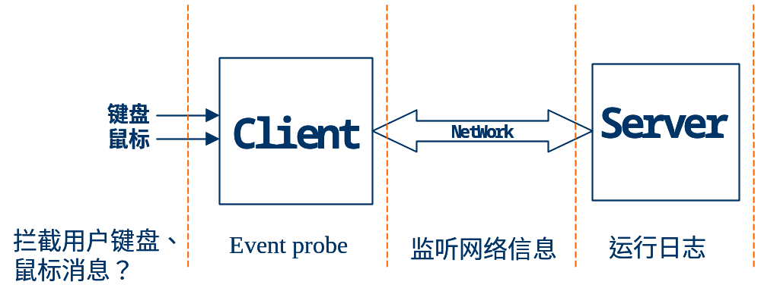
负载的选取（续）
Tracing 跟踪
Logging 日志

Slide 10
负载的特征化
Workload Characterization techniques
对真实负载(Real Workload)抽象化
方法
  参数的取值
    均值averaging：数据变化范围大时？
    指定方差specifying dispersion
    参数柱状图表示
    多参数的图形表示：可描述参数之间的关系
  参数的个数
    取最大权重法
      取实际负载中元素权重最大的前n个元素
    元素聚类法
      聚合属性相似的负载元素

Slide 11
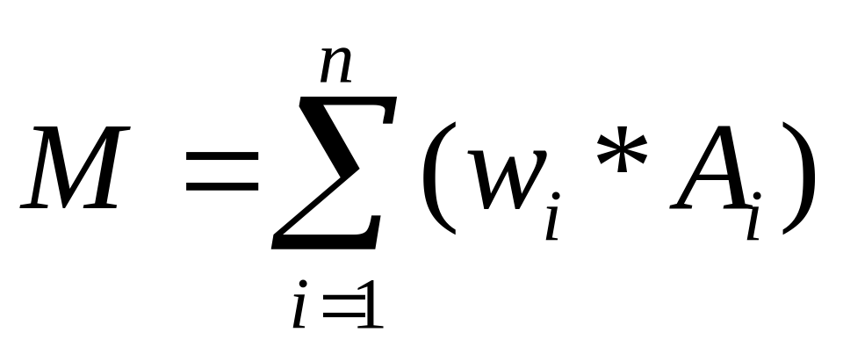
负载模拟中的相关概念
模型负载：从现实世界中抽取的可供研究的负载信息集合；
负载元素：一个负载中的各种信息，包括：程序、事务、请求、数据等；
模拟度：模拟负载对实际负载的复现程度[0-1]。0：失败；1：完全精确
元素权重：每个元素的复现对整个负载复现的影响程度；
模拟精度：实际负载中的某个元素在模拟负载中的复杂程度；
模拟度
元素个数
元素权重
元素模拟精度

Slide 12
生成模拟负载的八个阶段
阐述实际工作负载
统计分析数据
分析负载
生成模拟负载
建立抽象模型
验证负载
第二次数据收集
完善及分析

Slide 13
性能评测涉及的主要内容
负载workload、基准程序Benchmark
性能指标performance metrics
分析analysis
模拟simulation
测量measurement
监控Monitor
优化Optimization

Slide 14
性能指标的提取
服务请求
系统响应时间
被
评
测
系
统
处理正确
吞吐率
请求接受
资源利用率
错误概率
处理出错
错误类型_{i}
错误间隔时间
请求拒绝
事件类型_{k}
事件发生概率
事件发生间隔时间

Slide 15
性能指标的分类
可靠性、可利用性
  能够持续工作的时间长度，如：平均无故障时间
处理能力或效率
  吞吐率：系统在单位时间内能处理正常作业的个数；
  响应时间：系统得到输入到给出输出之间的时间
  利用率：给定时间区间中，系统各种部件被使用的时间与整个时间之比；

Slide 16
常用的性能指标 commonly used performance metrics
响应时间（Response time）
System
completes
response
User
Stats
next
request
User
Stats
request
User
finishes
request
System
Stats
execution
System
Stats
response
Keying
time
Reaction
time
Thinking
time
Time
Response
time

Slide 17
常用的性能指标（续） commonly used performance metrics
吞吐率（Throughput）
    单位时间内系统处理请求的个数
利用率（utilization）
    一段时间内系统服务于请求的时间比例
可靠性（raliability）
    出错概率 mean time between errors
可用性（availability）
    MTTF(Mean time to failure)
可扩展性(Scaleability)

Slide 18
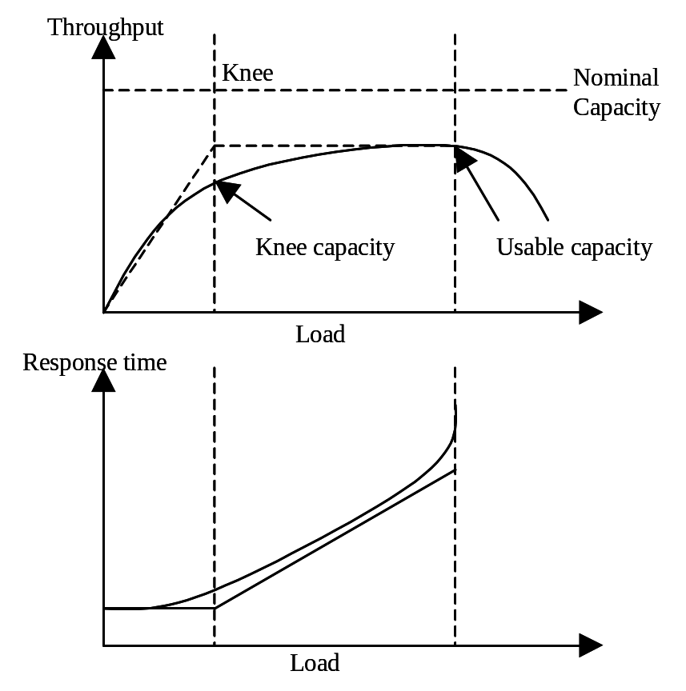
性能拐点的存在？

Slide 19
衡量服务器性能的新思路
在提供网格服务的环境里，服务器的评价指标不再只是峰值速度、Linpack速度、响应时间等传统指标，而是服务质量、服务协议等级（Service Level Agreement）、生产力（productivity）、用户价值（value）等新指标。
传统的性能价格比让位于总拥有性能价格比，即TPO/TCO。总拥有价格（TCO，即Total Cost of Ownership）和总拥有性能（TPO，即Total Performance of Ownership）已变成常用词，成为企业信息主管选型时的主要考虑因素，即用户更加注意自系统购买之日起系统的整个生命周期内（一般五年左右）所能得到的总的性能和总的花费。

Slide 20
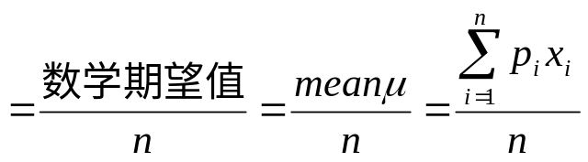
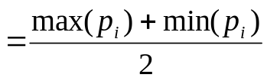
性能指标的计算方法
算术平均值（Mean value）
  加法平均——n个数值相加除以n
  几何平均——n个数相乘开n次方；
中间值（median）
中位数：将所有数值由小到大的顺序排列，奇数则取中间一个为中位数，偶数则取中间两个数值的平均数为中位数，因此所有数值中有一半的数值大于中位数，而另一半小于中位数。
众（众望所归之数）数（mode）：占比例最高、出现频率最多的数值
各种方差——表示各个子指标与平均值的偏离程度

Slide 21
性能评测涉及的主要内容
负载workload、基准程序Benchmark
性能指标performance metrics
测量measurement
模拟simulation
分析analysis
监控Monitor
优化Optimization

Slide 22
性能评测的方法
测量方法Measurement
  测量设备或测量程序对已有系统的测试
模型方法：可对未存在系统进行预测、费用小
  模拟 Simulation
    系统建模、负载驱动
  分析 analytical modeling
    用数学理论和方法来研究和描述性能与系统、负载之间的关系

Slide 23
测量方法Measurement
系统真实、负载驱动
主要手段
  Benchmark(真实负载的抽象)
  截获和回放 Record and Replay(真实负载的再现)
主要用于
  系统压力测试(Stress Testing)
  系统容量测试(Capacity Testing)
  系统性能测试和发布

Slide 24
模拟 Simulation
系统建模、负载驱动
用软件实现被测系统SUT的模拟
主要手段
  Benchmark(真实负载的抽象)
  截获和回放 Record and Replay(真实负载的再现)
主要用于
  系统性能预测和优化
  负载特性研究

Slide 25
Simulation研究中的主要术语
状态变量 state variables（例如：CPU作业队列长度）
事件 event：可以改变系统状态的动作
连续时间模型/离散时间模型 continuous-time and discrete-time Models
连续状态模型/不连续状态模型
确定模型/概率模型：根据输入是否可预知输出
静态模型/动态模型：系统状态是否随时间变化而变化
线性模型/非线性模型：输出参数是否与输入具有线性关系
开放模型/封闭模型：输入是否包含在系统模型中
稳定模型/不稳定模型：系统输出是否随时间变化而稳定

Slide 26
模拟的几种类型Types of simulations
模拟与仿真（Simulation & Emulation）
  用硬件hardware或者固件firmware实现的模拟叫仿真 emulation
模拟的主要类型
  蒙特卡洛 Monte carlo simulation
  跟踪驱动 Trace-Driven Simulation
  离散事件 discrete-event Simulation

Slide 27
蒙特卡洛 Monte carlo simulation
一种统计试验方法，只能处理极简单的问题
静态模拟，没有时间参数
用来解决数学和物理问题的非确定性的（概率统计的或随机的）数值方法

Slide 28
跟踪模拟
Tracing-Driven Simulation
通过跟踪系统运行过程中的中间变量，来抽象和模拟系统行为

Slide 29
离散事件模拟
Discrete-Event Simulation
每个系统模拟器至少包括下列部分
  事件调度器Event Scheduler
  模拟时钟或者其他时间机制 Simulation Clock
  系统状态参数 System State Variables
  事件子系统 Event Routines
  输入子系统 Input Routines
  报告产生器 Report Generator
  初始化子系统 Initialization Rountines
  跟踪子系统 Tracing Rountines
  动态内存管理 Dynamic Memory Manager
  主程序 Main Program
  I/O子系统 I/O Manager System

Slide 30
分析建摸 Analysis Modeling
系统和负载均使用建摸实现
使用数学模型刻画负载特性和系统行为
主要用于
  系统性能的粗略评估
  各种测试的验证
  从理论的角度促进评测技术的发展

Slide 31
分析中涉及的主要数学概念
随机过程
  随机变量
  随机过程
  马尔可夫链
排队模型
  排队的基本形式
  排队分析
自相似模型
  自相似现象
  自相似数据传输
  自相似性的性能影响
  自相似传输的产生和性能评价
  Hurst参数

Slide 32
性能评测中涉及的主要内容
负载workload、基准程序Benchmark
性能指标performance metrics
测量measurement
模拟simulation
分析analysis
监控Monitor
优化Optimization

Slide 33
监控
监控方法
  实时、日志
监控工具
  Windows：perfmon
  Linux: vmstat iostat netstat sar
监控的正确性、小负荷

Slide 34
性能分析和优化
性能调试是一件严肃的事情，不要对系统的各种参数进行随意的改动
一次只对某个领域进行性能调试，例如对CPU的使用情况进行分析，每次只改动一个设置
必须对系统性能可能产生影响的各种因素进行进一步分析， 它们所有作用是什么，起多大的作用

Slide 35
主要内容
性能评测涉及的主要内容
关于性能评测的几个研究方向
性能评测的几个重要发展

Slide 36
关于性能评测的几个研究方向
国内的研究现状
国外的情况
几个主要的研究方向

Slide 37
国内的研究现状
国家智能计算机研究开发中心
  高性能计算机系统、计算机体系结构、性能评测
  面向计算机系统、兼顾各个子程序
  借用流行的基准程序，侧重性能评测方法的研究
清华大学软件学院
  TPC-C评测程序
清华大学网络研究所
  使用Petri网模型分析网络系统的性能
国防科技大学计算机系
  中间件系统的研究和测试
计算机世界报 性能评测实验室
赛迪评测中心
  NC系统的评测

Slide 38
国外的研究现状
计算机性能评测是计算机系硕士生的必修课程
所有做计算机体系结构和系统研究的学术结构和组织都有自己的性能评测研究
所有研究计算机系统硬件和系统软件的厂商

Slide 39
性能评测几个主要的研究方向
相关理论研究（泊松分布、排队论、MaKov模型、Monte carlo模拟、自相似理论）
负载特性Workload Characteristic的研究（Commercial Workload/ Technical Workload）
基准程序Benchmark的研究
性能指标的研究（全生命周期/高效能/TPO Total Productivity Ownership/SLA Servcie Level Agreement/QoS）
模拟器的研究（SimpleScalar/SimOS/SandOS）
测试系统的研究（Benchmark Factory/ServerScope/Benchmark Studio/LoadRunner/Forecast toolset）
监控系统Perfomance Evaluation（Intel Vtune/ EMon/ TeamQuest Lite/ ServerScope-Monitor/ Grid-View）
性能评测与体系结构的结合（Computer architecture analysis using workloads）

Slide 40
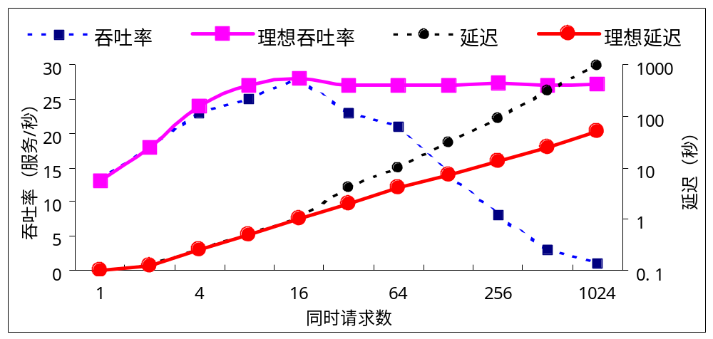
传统与理想服务器性能行为的比较

Slide 41
全生命周期的性能评测
不能只关注峰值的测试，还要注重峰值到达前的曲线走势及峰植到达后的曲线向x轴的渐进快慢
系统吞吐率
系统轻负载时，系统性能曲线的斜率
系统满负载后，系统的峰植
系统重负载时，系统性能衰减情况
0
并发用户数量

Slide 42
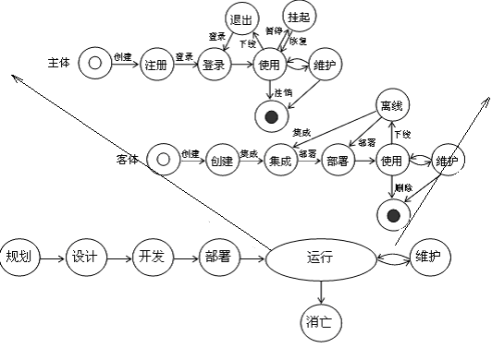
总拥有性能
TPO Total performance of Ownership

Slide 43
主要内容
性能评测涉及的主要内容
关于性能评测的几个研究方向
性能评测的几个重要发展

Slide 44
性能评测的几个重要发展
分时系统IBM 360中性能评测的应用
排队论在性能评测中的提出
Petri网的应用
体系结构与商业负载的结合（90年代初提出）
自相似模型的提出

Slide 45
参考文献（略）

Slide 46
谢谢

